Slide 1




Slide 2








Slide 3









Slide 4






Slide 5


Slide 6





Slide 7





Slide 8




Slide 9





Slide 10




Slide 11




Slide 12




Slide 13




Slide 14




Slide 15




Slide 16
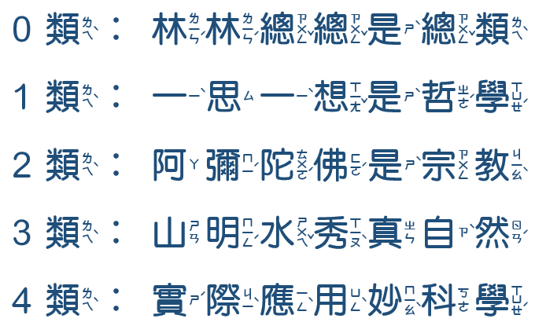

Slide 17
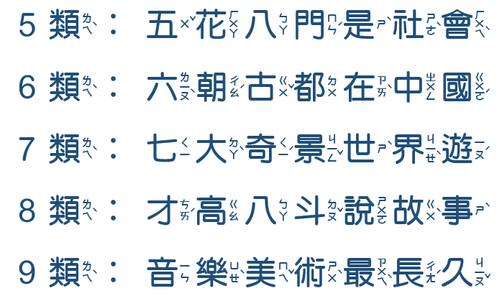

Slide 18

你家在哪？
可以去找你玩嗎？
索書號？
好啊！想知道我家的門牌號碼，可以看我的索書號喔！

Slide 19


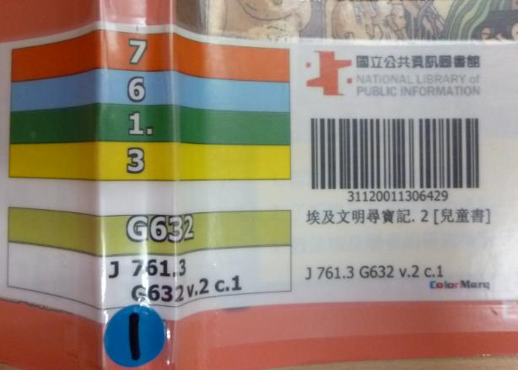
分類號
作者號
部冊號
複本號

Slide 20
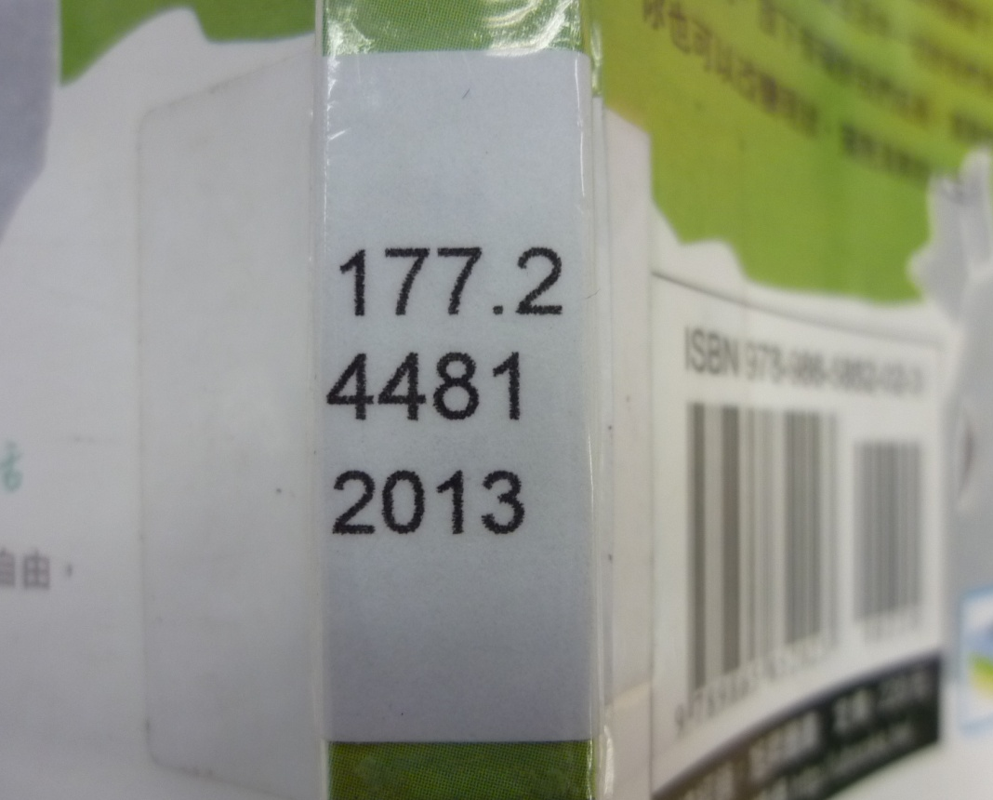
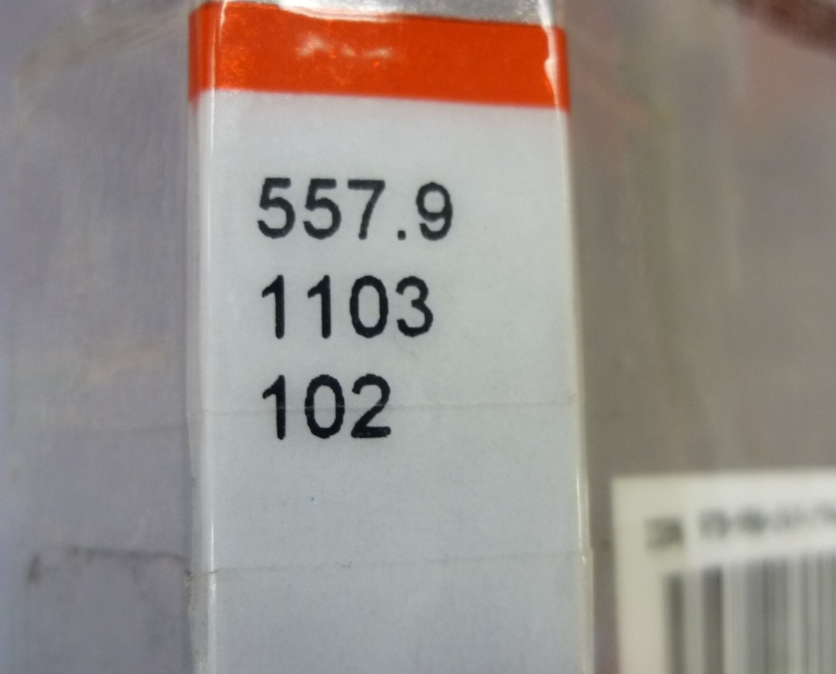
每間圖書館的書標有可能長得不一樣哦！

Slide 21
唉呀！
每次小朋友看完書之後，
我們的位置都大亂。
小朋友，可以幫我們排好順序，
讓我們回到自己的家嗎？

Slide 22


恭喜你成為
排架小幫手

